Slide 1


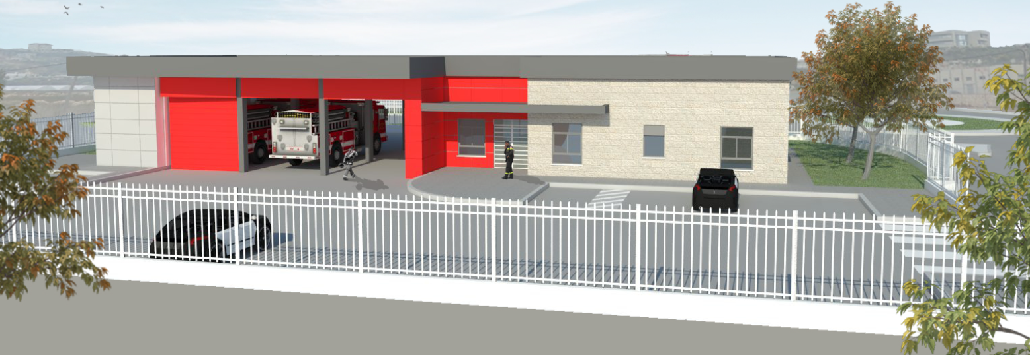
מכרז 19/2018
הקמת תחנת כיבוי שדרות
17.10.2018

Slide 2
מכרז 19/2018 – הקמת תחנת כיבוי שדרות
תנאים כלליים
סיווג קבלן – ג'-2 100 * (קבלן מוכר לעבודות ממשלתיות)
ערבות – 150,000 ₪ בתוקף עד 5/02/2019 נא להקפיד על נוסח מדויק.
חוברת מכרז ודיסק – ללא עלות, תימסר רק לקבלנים שהשתתפו בסיור הקבלנים.
סיור קבלנים – חובה. יערך באתר בכתובת דרך העלייה פינת רח' הרב יורם אברג'יל, שדרות ביום 17/10/18 בשעה 14:00
ניסיון – ניסיון מוכח ב-2 פרויקטים קודמים בגודל ובהיקף דומה

Slide 3
מכרז 19/2018 – הקמת תחנת כיבוי שדרות
תנאים כלליים
צורת הגשה – מעטפה 1 - כתב כמויות מלא ודיסק כתב הכמויות. מעטפה 2 – חוברת המכרז, המפרט הטכני והנספחים הנדרשים (מקור אחד + עותק שני סרוק כקובץ PDF). את שתי המעטפות להכניס למעטפה אחת להגשה. אין צורך להחזיר תכניות.
תאריך אחרון לשאלות הבהרה – 24/10/18 שעה 12:00, לדניאלה אור במייל danielao@102.gov.il (מענה יפורסם עד 30/10/18)
תאריך הגשה – עד ליום 05/11/2018 בשעה 12:00 בדיוק! בתיבת המכרזים בנציבות כב"ה, שד' רחבעם זאבי, ראשל"צ
הסבה – חל איסור להסב את ההסכם לקבלן משנה.

Slide 4
מכרז 19/2018 – הקמת תחנת כיבוי שדרות
שלבים
למידת המכרז ותנאיו
הגשת המכרז (עד ה- 5.11.2018)
בדיקת המכרז והכרזת זוכה
צו תחילת עבודות
מסירת המבנה וקבלתו 12 חודשים ממועד צו תחילת העבודות

Slide 5
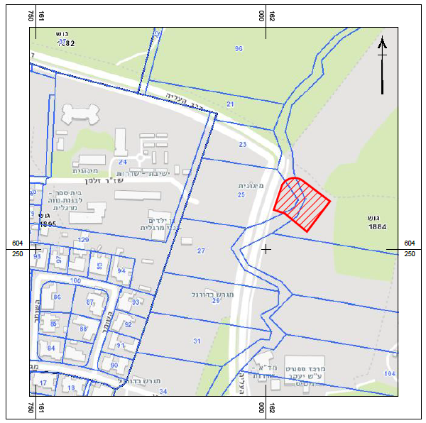
מכרז 19/2018 – הקמת תחנת כיבוי שדרות
תכנית סביבה
רחוב תובל
ישוב: שדרות
שטח: 2.0 דונם
גוש: 1884
חלקה: 39
מגרש: 922A2

Slide 6
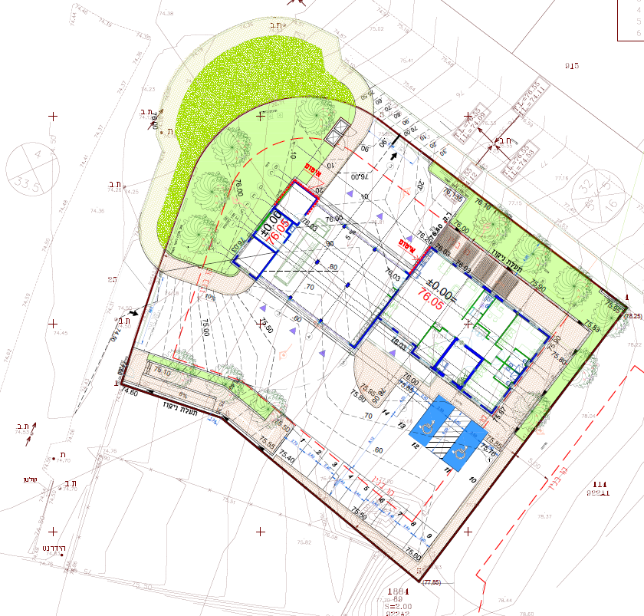
מכרז 19/2018 – הקמת תחנת כיבוי שדרות
תכנית פיתוח

Slide 7

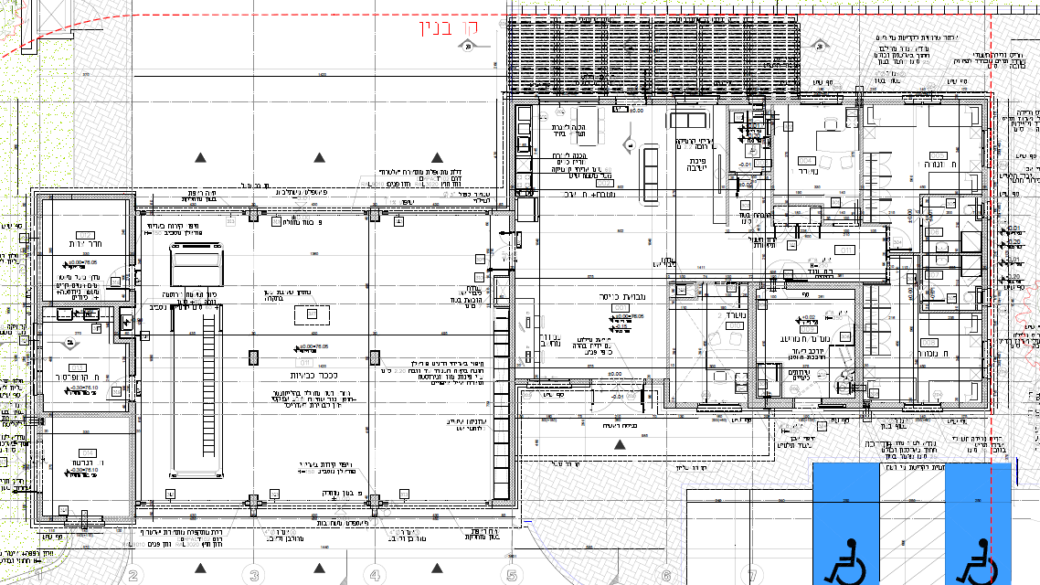
מכרז 19/2018 – הקמת תחנת כיבוי שדרות
תכנית קומת קרקע

Slide 8
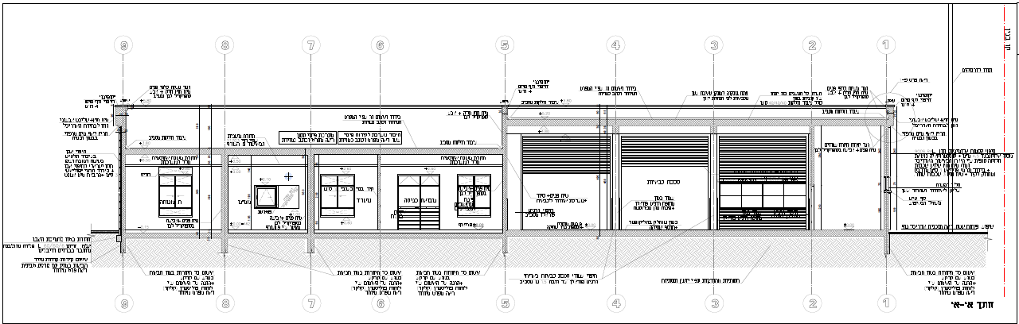
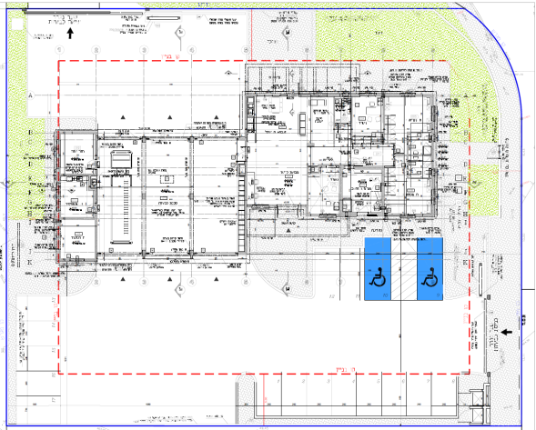
מכרז 19/2018 – הקמת תחנת כיבוי שדרות
חתך א-א

Slide 9
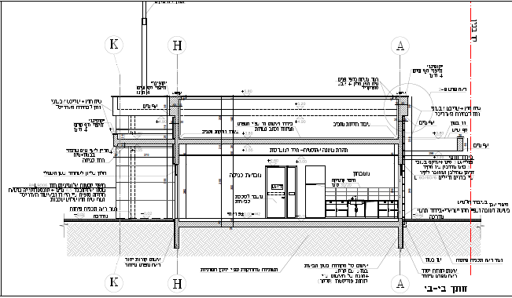
מכרז 19/2018 – הקמת תחנת כיבוי שדרות
חתך ב-ב

Slide 10
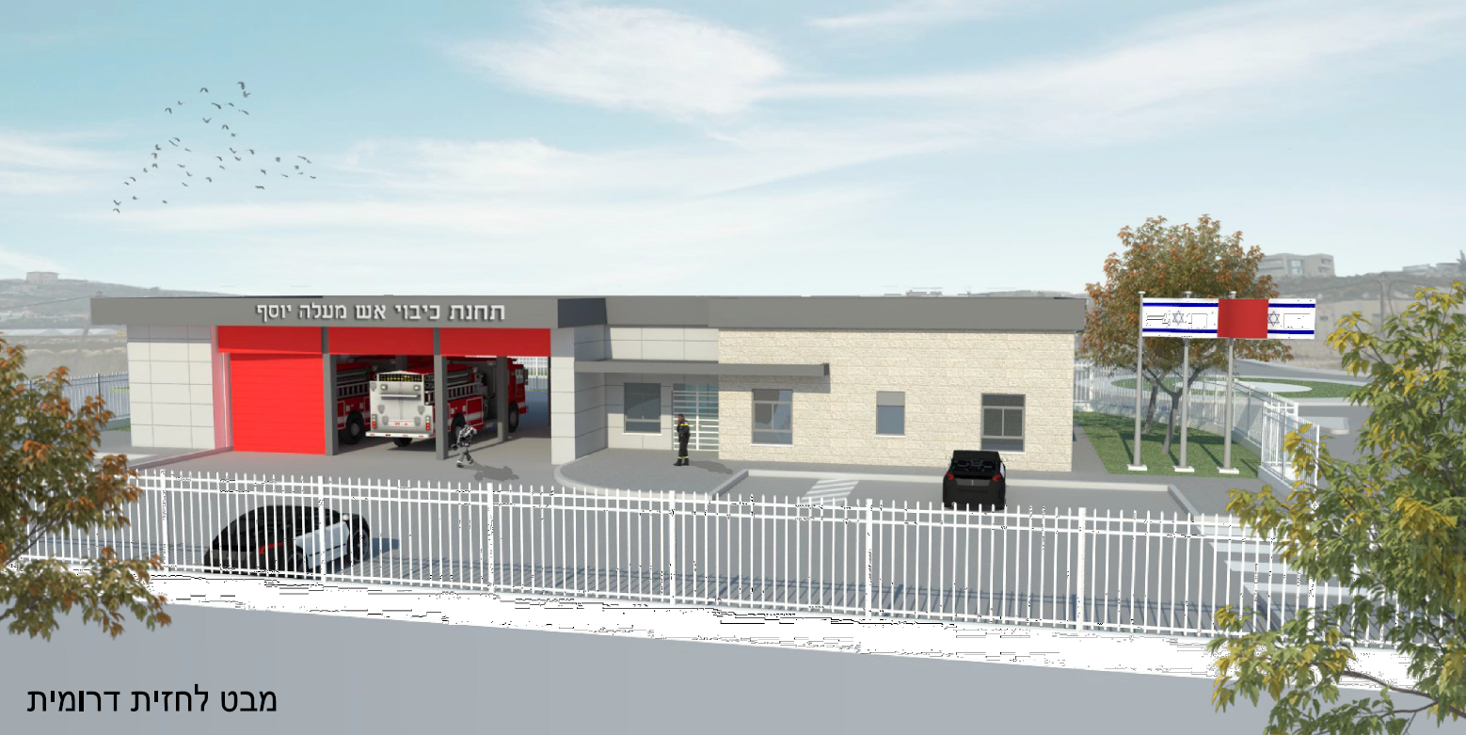
מכרז 19/2018 – הקמת תחנת כיבוי שדרות
הדמייה
כבאות והצלה לישראל - שדרות

Slide 11
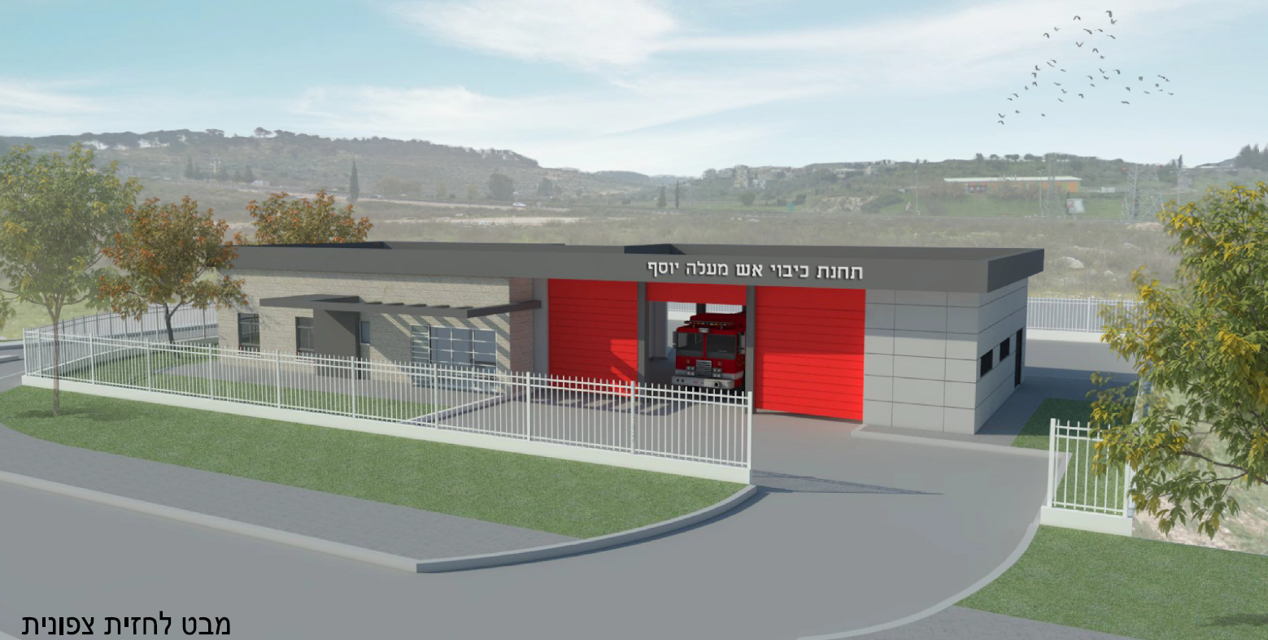
מכרז 19/2018 – הקמת תחנת כיבוי שדרות
הדמייה
כבאות והצלה לישראל - שדרות

Slide 12
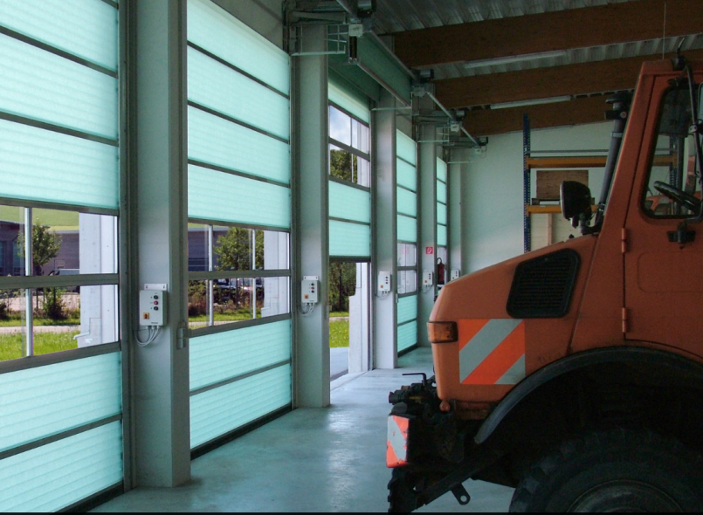
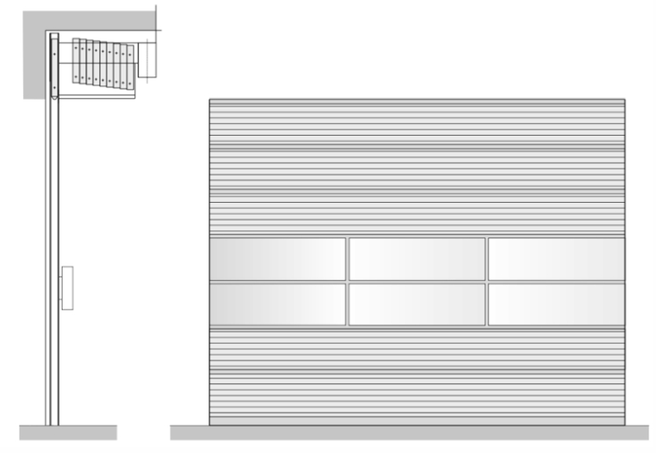
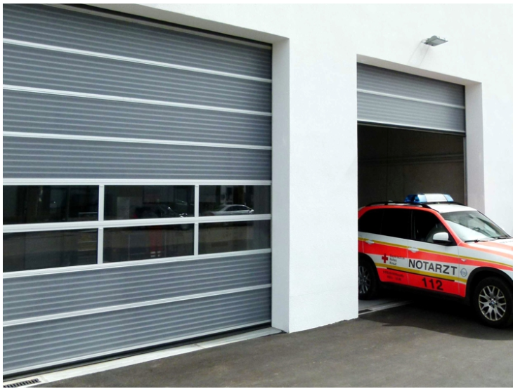
מכרז 19/2018 – הקמת תחנת כיבוי שדרות
דלת נאספת לחניית רכבי כיבוי
כדוגמת תוצרת "BUTZBACH" גרמניה דגם HT
משווק ומתקין בארץ: א.אדירן הנדסה וסוכנויות בע"מ
טלפון: 03-9700500

Slide 13
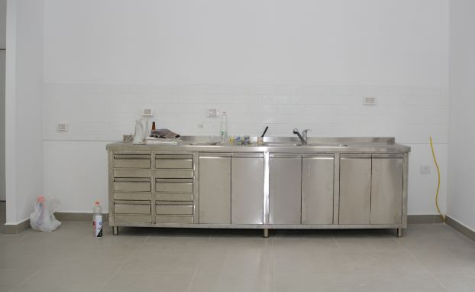
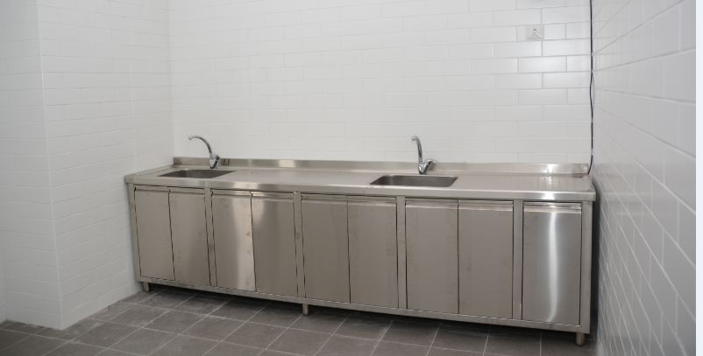
מכרז 19/2018 – הקמת תחנת כיבוי שדרות
ארון מטבח פלב"מ
ארון שטיפת מנ"פ

Slide 14
שאלות

